Slide 1
设计模式及创建型模式

Slide 2
什么是设计模式
设计原则
设计模式分类
设计中的复用
创建型模式介绍

Slide 3
什么是设计模式
设计模式描述了我们周围不断重复发生的问题，以及解决该问题的解决方案。
设计设计模式建立了一系列描述如何完成软件开发领域中特定任务的规则。
设计模式更关注于复用可重复出现的结构设计方案，而框架注重于具体设计和实现。
设计模式提出了一个发生在特定设计环境中的可重复出现的设计问题，并提供了解决方案。
设计模式识别并确定类和实例层次上或组件层次上的抽象关系。

Slide 4
设计原则
开放-封闭原则
依赖倒转原则
单一职能原则
接口隔离原则
里氏替换原则
迪米特法则

Slide 5
开放-封闭原则
“开闭”原则讲的是一个软件实体应当对扩展开放，对修改关闭。这个原则说的是, 在设计一个模块的时候，应当使这个模块可以在不被修改的前提不被扩展。换言之，应当可以在不必修改源代码的情况下改受这个模块的行为。
通过扩展已有的软件系统，可以提供新的行为，以满足对软件的新需求，使变化 中的软件系统有一定的适应性和灵活件。 已有的软件模块，特别是最重要的抽象层模块不能再修改，这就使变化小的软件 系统有一定的稳定性和延续性。
解决问题的关键在于抽象化。在像Java语言这样的而向对象的编程语言里面，可以 给系统定义出一个一劳永逸、不再更改的抽象设计，此设计允许有无穷无尽的行为在实现.

Slide 6
依赖倒转原则
在面向对象的系统里面，两个类之间可以发生三种不同的耦合关系：
零耦合关系：如果两个类没有耦合关系，就称之为零耦合。
具体耦合关系：具体耦合发生在两个具体的(可实例化 的)类之间，经出一个类对另外一个具体类的直接引用造成。
抽象耦合关系：抽象耦合关系发生在一个具体类和一个抽象类之间，使两个必须发生关系的类之间存有最大的灵活性。
简单地说，依赖倒转原则要求客户端依赖于抽象耦合

Slide 7
单一职责原则
不要存在多于一个导致类变更的原因。通俗的说，即一个类只负责一项职责。
问题由来：类T负责两个不同的职责：职责P1，职责P2。当由于职责P1需求发生改变而需要修改类T时，有可能会导致原本运行正常的职责P2功能发生故障。

Slide 8
接口隔离
一个接口对应一个角色，而不是多个角色。
定制服务也一个重要的设计原则。它的意思是说，如果客户端仅仅需要某一些方法的话，那么就应当向客户端提供这些方法，而不要提供不需 要的方法

Slide 9
里氏替换原则
里氏代换原则的严格表达是：一个软件实体如果使用的是一个基类的话，那么一定适用于其子类，而且它 根本不能察觉出基类对象和子类对象的区别。
里氏代换原则是继承复用的基石。只有当衍生类可以替换掉基类，软件单位的功能不会受到影响时，基类才能真正被复用，而衍生类也才能够在基类的基础上增加新的行为。

Slide 10
迪米特法则
在软件系统中，一个模块设计得好不好的标志，就是该模块在多大的程度上将自己的内部数据和其他与实现有关的细节隐藏起来。这一概念就是“信息的隐藏”，或者叫做“封装”，也就是大家熟悉的软件设计的基本教义之一。
信息的隐藏非常重要的原因在于，它可以使各个子系统之间脱耦。这种脱耦化可以有效地加快系统的开 发过程，因为可以独立地同时开发各个模块。它可以使维护过程变得容易，因为所有的模块都容易读懂，特别是不必担心对其他模块的影响。
一旦确认某一个模块是性能的障碍时，设计人员可以到对这个模块本身进行优化，而不必担心影响到其他的模块。 信息的隐藏可以促进软件的复用。一个系统的规模越大，信息的隐藏就越是重 要，而信息隐藏的威力也就越明显。

Slide 11
设计模式分类
创建型模式
结构型模式
行为性模式

Slide 12
创建型模式-定义
定义----通过抽象实例化的过程，帮助一个系统独立于如何创建、组合和表示它的那些对象。
创建型模式属于对象创建模型。所谓对象创建模型就是说将实例化的工作委托给另一个对象来做。与之相对应的是类创建模型，这是一种通过继承改变被实例化的类。
创建型模式有两个重要的特点：
1） 客户不知道创建的具体类是什么（除非看源代码）
2） 隐藏了类的实例是如何被创建和放在一起的
这两个重要的特点是通过抽象类的虚接口技术做到的，这样设计者可以决定何时、何地、如何创建和由谁来创建。
创建型模式有
Abstract Factory(抽象工厂)
Factory Method (工厂方法)
Prototype (原型)
Builder
Singleton (单例模式)

Slide 13
设计中的复用
继承
继承允许你根据其他类的实现来定义一个类的实现 ，这种通过生成子类的复用通常称为白葙复用，因为在继承方式时父类内部细节对子类是可见。
组合
对象的组合要求被组合的对象具有良好定义的接口，这种复用风格被称为黑箱复用，应为对象的内部细节是不可见的。

Slide 14
继承与组合
/*踢功能*/
function Kick(){
this.kick = function(){}
}
/*推功能*/
function Push(){
this.push = function(){};
}
function Persion(){
Kick.apply(this, arguments);
Push.apply(this, arguments);
}
/*踢功能*/
function Kick(){
this.kick = function(){}
}
/*推功能*/
function Push(){
this.push = function(){};
}
function Persion(leg , arm){
var leg = leg;
var arm = arm;
this.kick = function(){
leg.kick();
}
this.push = function(){
arm.push();
}
this.setLeg = function(leg){ leg = leg}
this.setArm = function(arm){ arm = arm}
}
继承是静态、编译时的
组合式动态运行时的。
获得对大限度复用的关键在于对新需求和已有需求发生变化的可预见性。

Slide 15
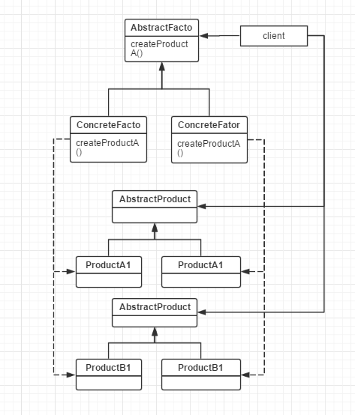
Abstract Factory(抽象工厂)
意图
提供一个创建一系列相关或相互依赖对象的接口，而无需指定它们具体的类。
适用性：
一个系统要独立于它的产品的创建、组合和表示时（在这时系统是相对不变的，如果变化需要修改系统）
一个系统要由对个产品系列中的一个来配置时（注意产品系列这个词）
当你要强调一系列相关的产品对象的设计设计以便进行联合使用时
当你提供一个产品类库，而只想显示它们的接口而不是实现时。

Slide 17
Factory Method
定义
一个用于创建对象的接口，让子类决定实例化哪一个类。Factory Method使一个类的实例化延迟到其子类。
适用于
当一个类不知道它所必须创建的对象的类的时候。
当一个类希望由他的子类来指定它所创建的对象的时候
当类将创建对象的职责委托给多个帮助子类中的某一个，希望由一个子类去创建对象。

Slide 18
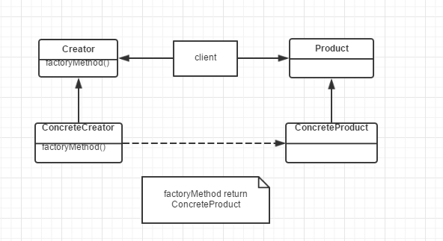

Slide 19
Builder
意图
将一个复杂对象的构建与他的表示分离，使得同样的构造过程可以创建不同的表示。
适用于
当创建复杂对象的算法应该独立于该对象的组成部分以及它们的装配方式时。
当构造过程必须允许被构造的对象有不同的表示时

Slide 20
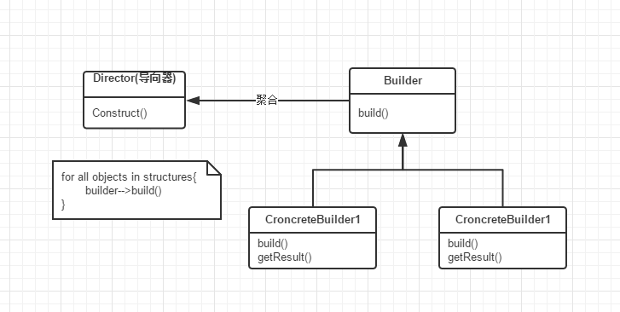

Slide 21
Pototype
意图
用原型实例指定创建对象的种类，并通过拷贝这些原型创建新的对象(对象自身完成对自身的clone)
适用于
当要实例化的类是在运行时刻指定时。
为了避免创建一个与产品类层次平行的工厂类层次时。
当一个类的实例有几个不同状态组合的一种时。

Slide 22
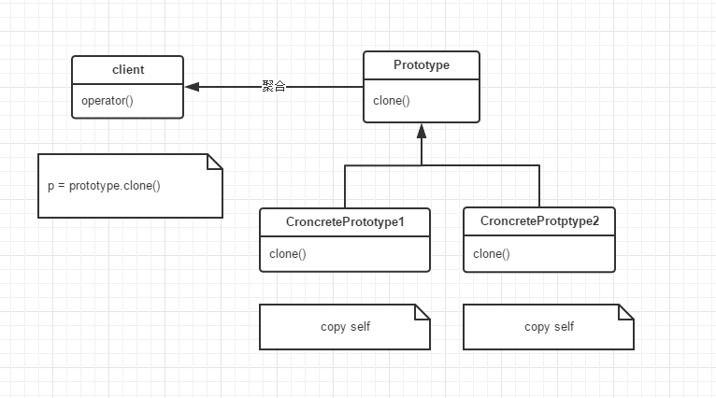

Slide 23
演示代码

